Slide 1
Le referentiel
OHSAS 18001 et la directive MSST
Gérer la santé et la sécurité au travail

Slide 2
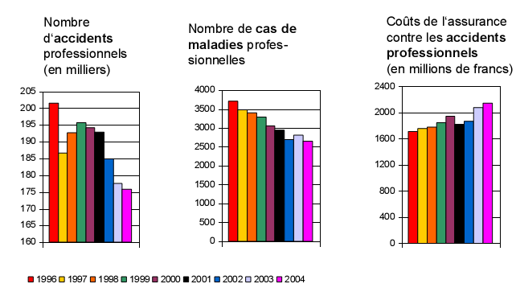
Les accidents professionnels (96-04)

Slide 3
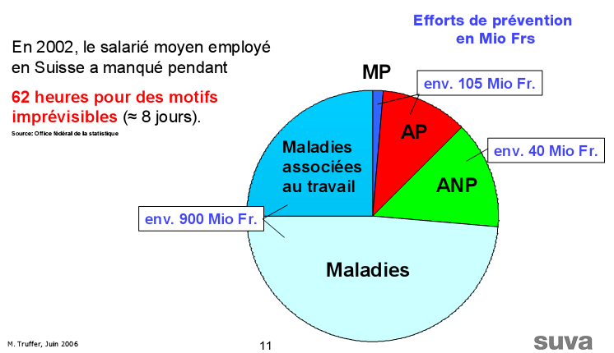
Répartition des absences au travail

Slide 4
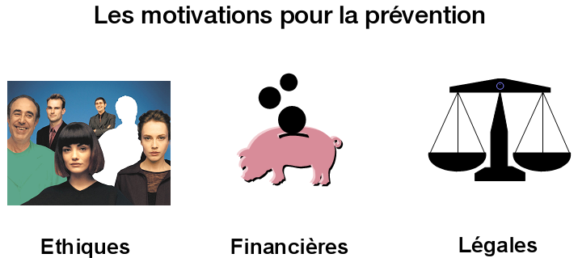
La sécurité est une élément du management

Slide 5
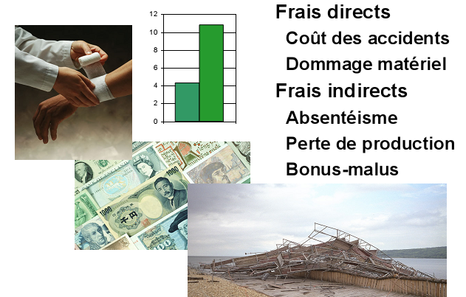
En termes financiers …

Slide 6
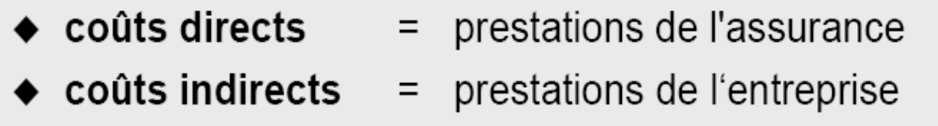
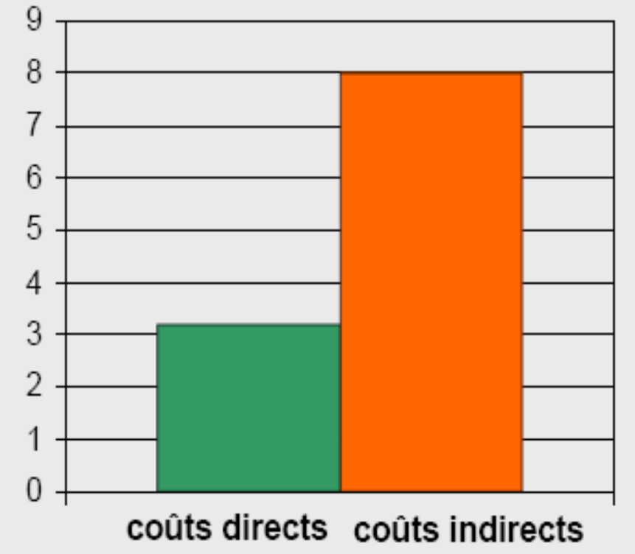
Les coûts des accidents

Slide 7
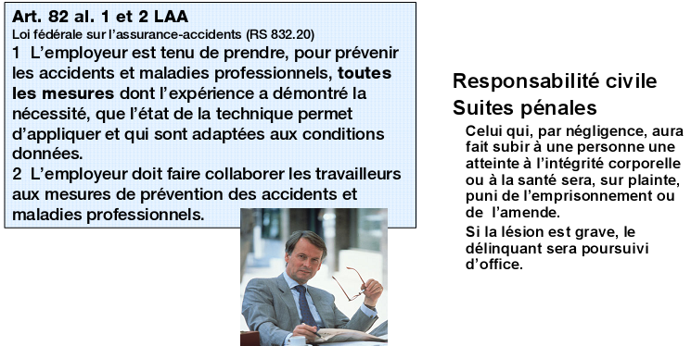
En termes légaux …

Slide 8
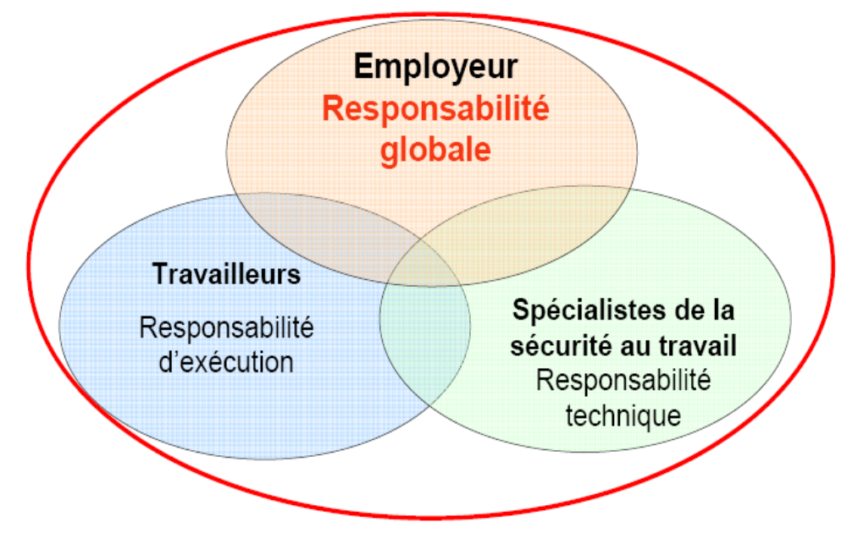
Les acteurs de la démarche

Slide 9
Facteurs de succès pour la gestion de la ST
La direction montre l’exemple, exprime sa volonté et intègre la sécurité dans sa stratégie.
Le management se préoccupe directement de la sécurité du personnel.
On informe sur les résultats obtenus.
Imputer les coûts directs et indirects aux secteurs concernés.
Formation régulière des cadres et sensibilisation de tout le personnel.
Analyser les causes de accidents et définir des solutions.
Application de la sécurité systémique (PDCA)
Impliquer les collaborateurs dans la recherche des les analyses des risques

Slide 10
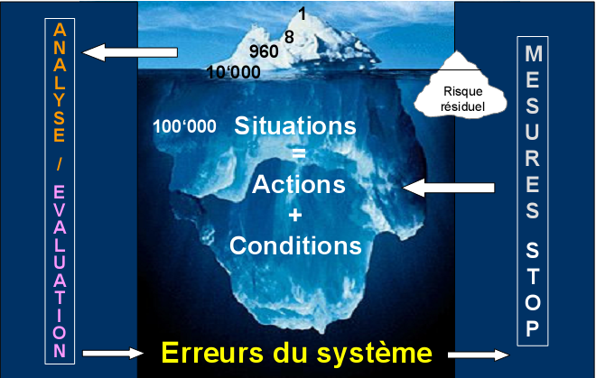
Analyser le problème dans sa globalité

Slide 11
Le rôle du référentiel OHSAS 18001
Aider à gérer les activités de l’entreprise pour maîtriser les risques associés pour la sécurité du personnel dans le but d ’améliorer sans cesse la performance de l ’entreprise.

Slide 12
Les objectifs prioritaires de OHSAS 18001
Assurer le la pérennité de l’entreprise.
Répondre à une exigence légale significative (MSST)
Favoriser le déroulement des activités.
Assurer la satisfaction et le bien-être du personnel.
Mieux gérer des risques liés à la sécurité du personnel.
Améliorer sa performance financière.
Obtenir une reconnaissance officielle pour son SMS.
Instrumentalisation de la sécurité à la performance de l’entreprise

Slide 13
La philosophie du référentiel OHSAS 18001
Engagement et politique
Revue de direction
Planification
Contrôle et actions correctives
Implémentation et gestion

Slide 14
Les chapitres du référentiel 18001
4.1 : Exigences générales
4.2 : Politique santé et sécurité au travail
4.3 : Planification
4.4 : Implémentation et gestion
4.5 : Contrôle et actions correctives
4.6 : Revue de direction

Slide 15
4.3 : Planification
4.3.1 : Identification des situations dangereuses et évaluation des risques associés
4.3.2 : Exigences légales et autres
4.3.3 : Objectifs
4.3.4 : Programme Santé&Sécurité

Slide 16
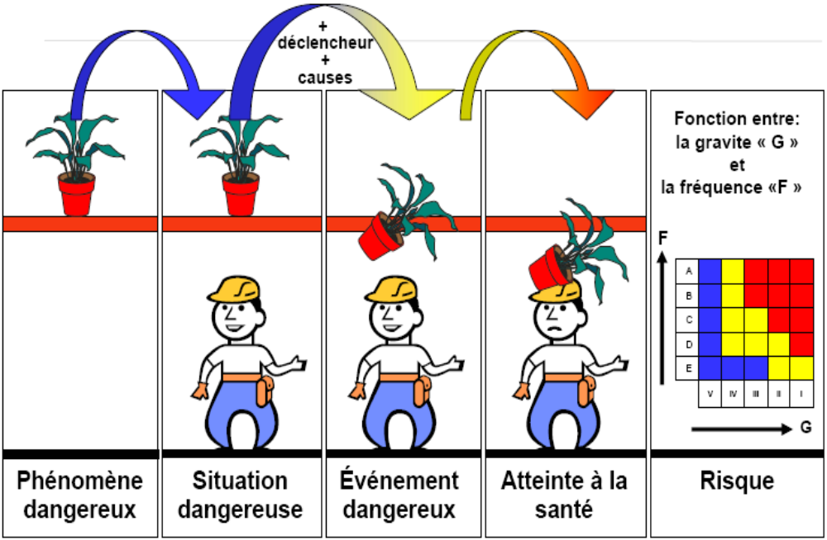
Terminologie de la sécurité au travail

Slide 17
Identifier les situations dangereuses

Slide 18
4.4 : Implémentation et gestion
4.4.1 : Organisation et responsabilité
4.4.2 : Formation, sensibilisation et compétences
4.3.3 : Consultation avec les PP et communication
4.4.4 : Documentation
4.4.5 : Gestion des enregistrements
4.4.5 : Contrôle documentaire et données
4.4.6 : Gestion opérationnelle
4.4.7 : Gestion des situations d’urgence

Slide 19
4.5 : Mesure et actions correctives
4.5.1 : Mesure de la performance et monitoring
4.5.2 : Incidents, accidents, actions préventives et correctives
4.5.3 : Gestion des enregistrements
4.5.4 : Audits

Slide 20
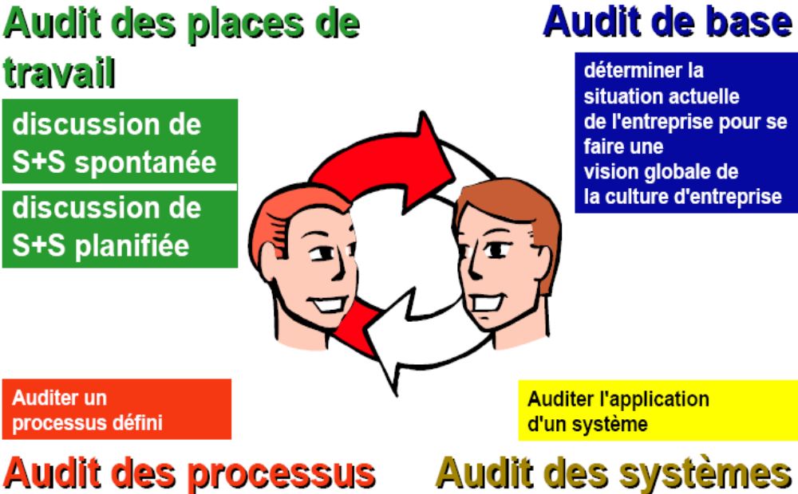
Les audits sécurité

Slide 21
Les avantages
Suit totalement la structure de la norme ISO 14001.
Garantie une correspondance avec la norme ISO 9001:2000
Assure une meilleure intégration dans le système de management existant.
Facilite l’application de la directive fédérale suisse sur la sécurité (MSST).
Dispose d’un système structuré de suivi à travers les audits internes.
Offre une reconnaissance internationale.
Exige la prise en compte de la sécurité dans le suivi de la performance de l’entreprise.

